Slide 1
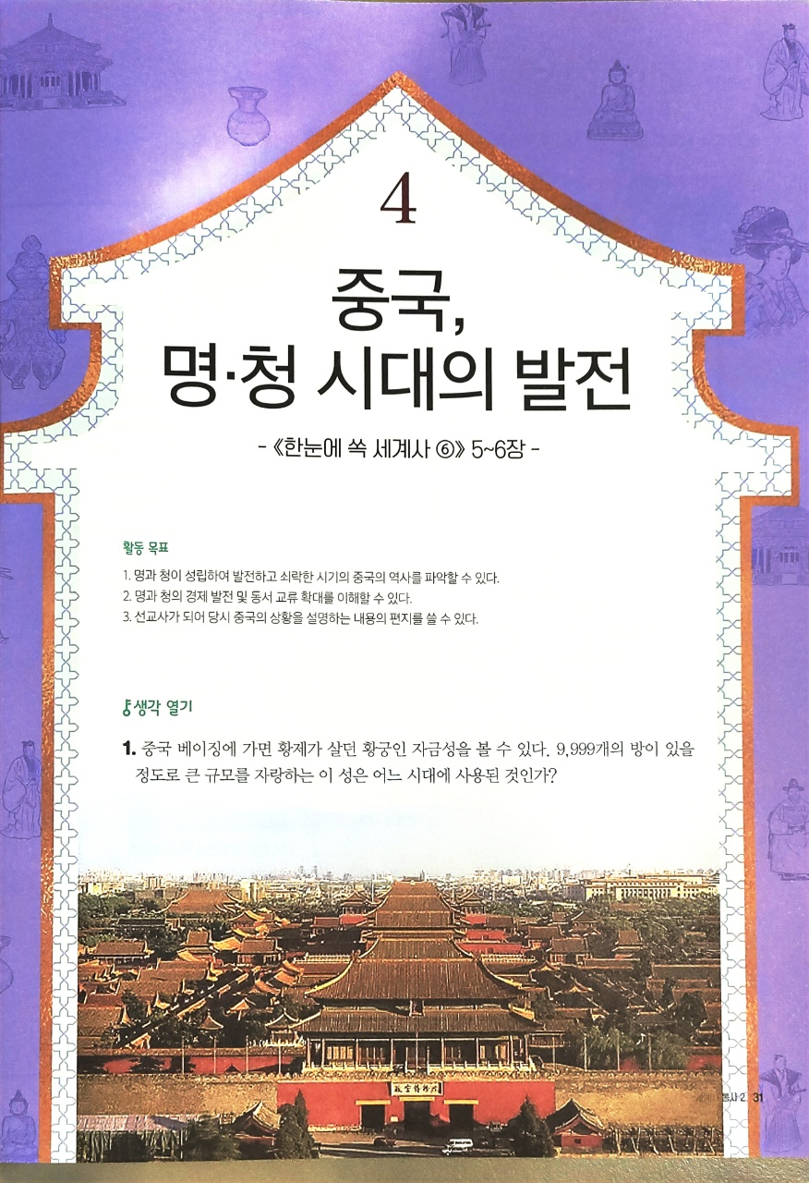
⑧
학습 목표
명과 청이 성립하여 발전하고 쇠락한 시기의 중국의 역사를 파악할 수 있다.
명과 청의 경제 발전 및 동서 교류 확대를 이해할 수 있다.
원(몽골)
명(한족)
청(만주족)
한우리 독서토론논술 안락 sk 논술교습소

Slide 2
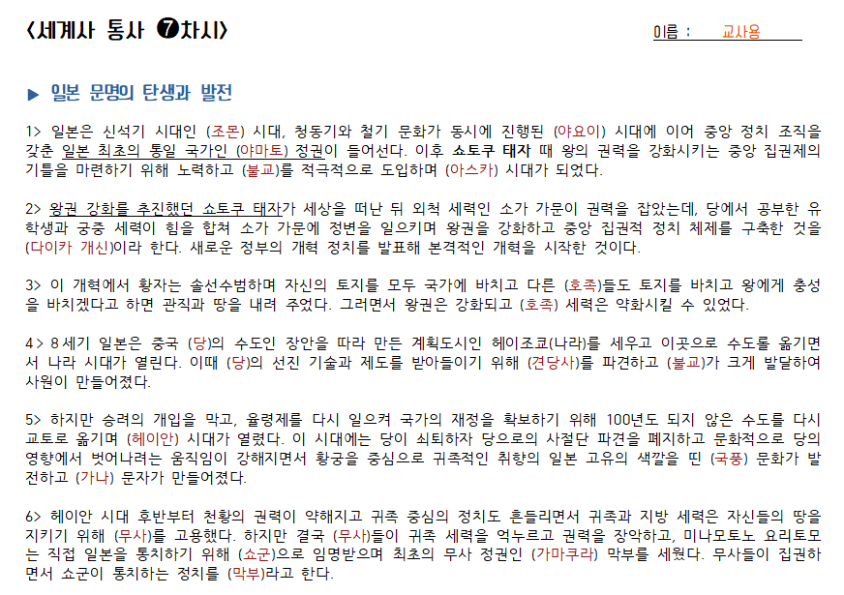
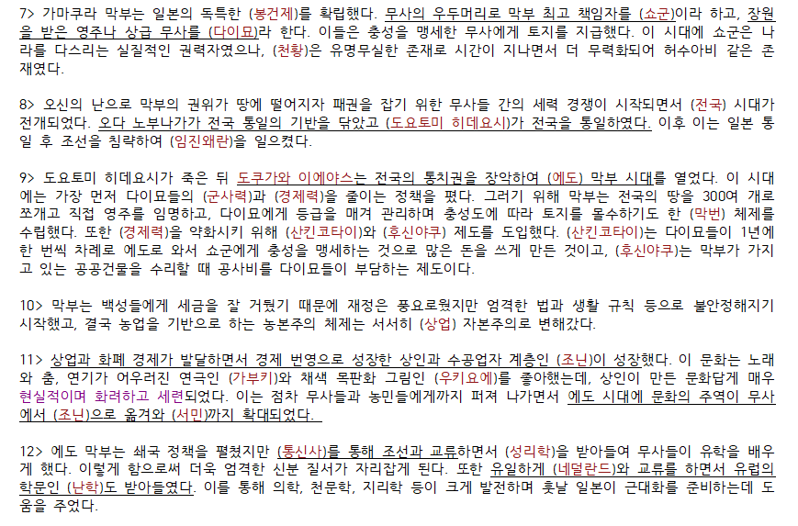
지난주 복습 정리해요 : 일본 문명의 탄생과 발전
한우리 독서토론논술 안락 sk 논술교습소

Slide 3
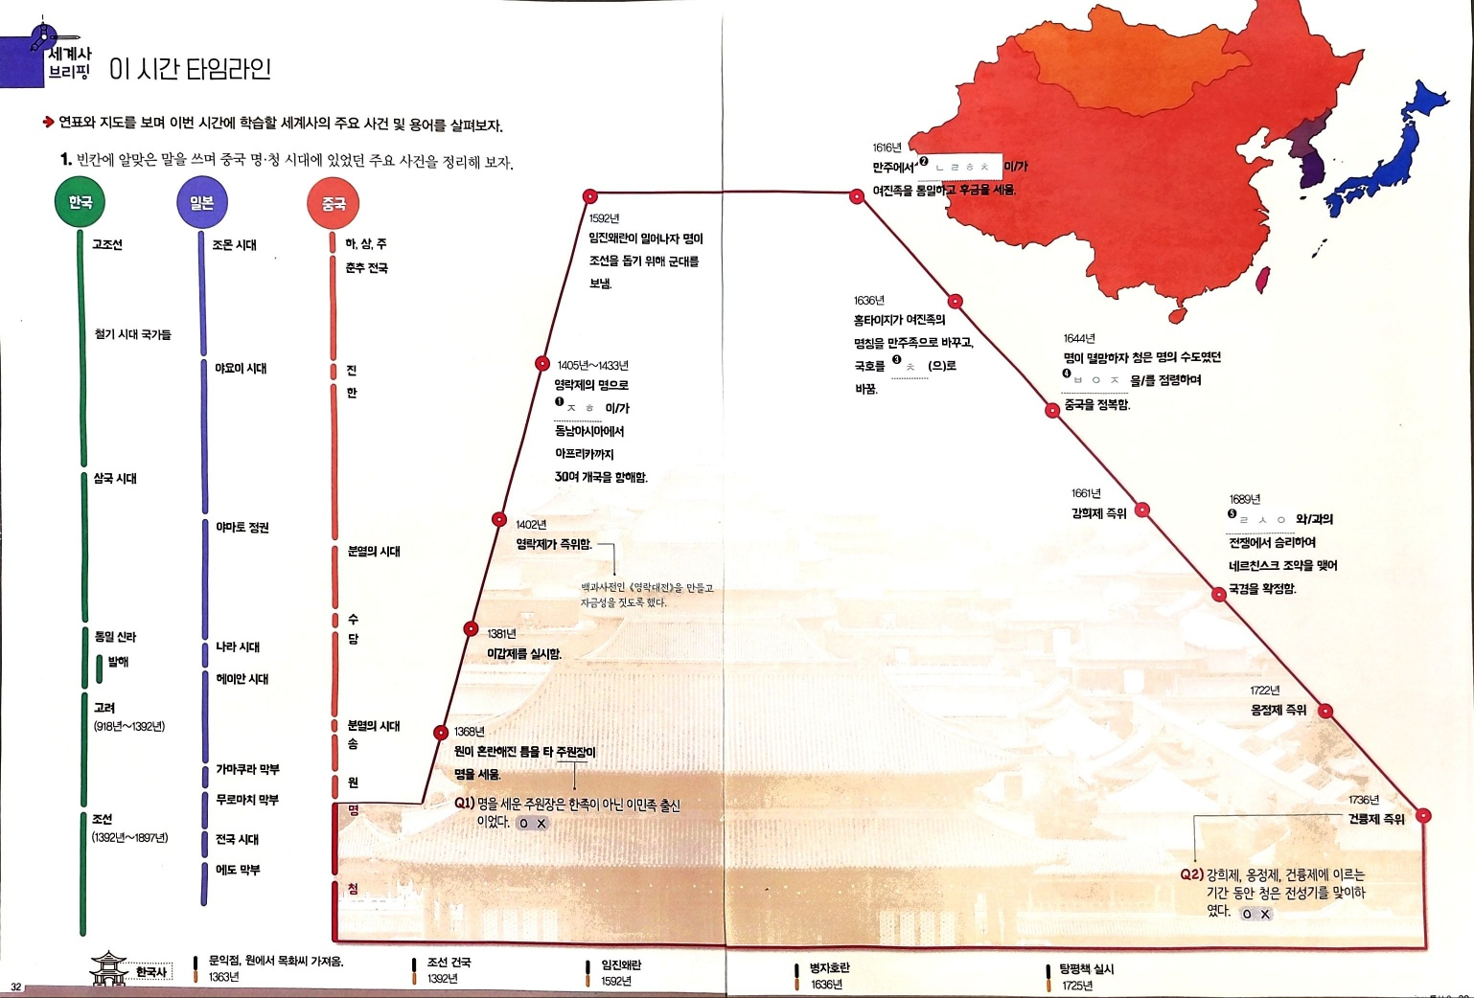
세계사 브리핑 : 이 시간 타임라인
▶ 연표와 지도를 보며 이번 시간에 학습할 세계사의 주요 사건 및 용어를 살펴보자.
아스카
홍무제
134년 전성기
강건성세 : 어진 임금이 다스린 좋은 시대
제도적으로 비슷
: 경제 성장, 서민 지위 향상, 교역 활발
한우리 독서토론논술 안락 sk 논술교습소

Slide 4
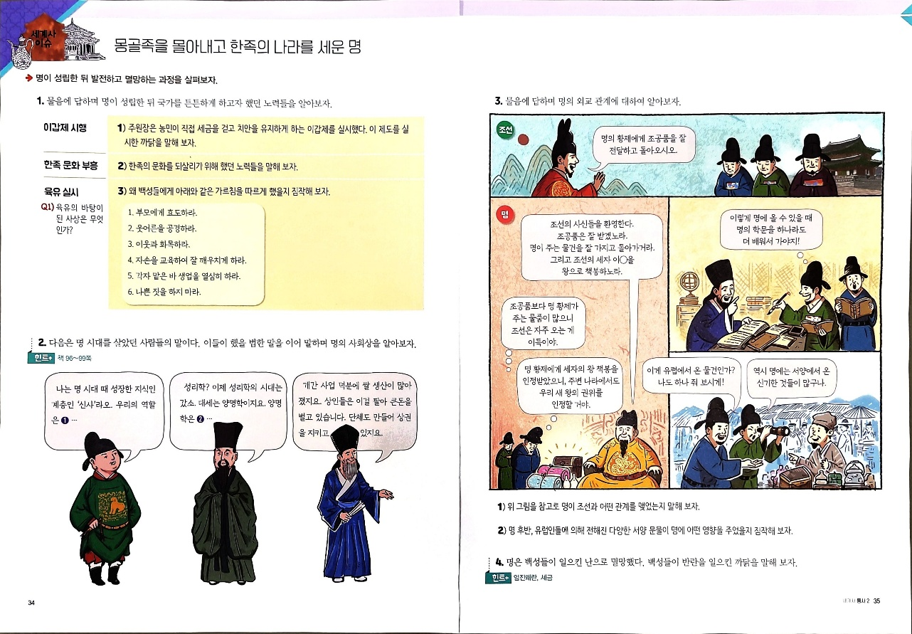
세계사 이슈 : 몽골족을 몰아내고 한족의 나라를 세운 명
▶ 명이 성립한 뒤 발전하는 과정을 살펴보자.
홍무제
p. 86~87
1) 백성에 대한 지배를 확실히 하기 위함이다.
이갑제를 실시하여 국가의 통치가 농민에게 직접 미치도록 하였다.
2) 명은 한족의 문화를 되살리기 위해 몽골 풍습의 변발, 모자, 옷 등을 금지하고,
형사취수 등의 유목민의 풍습도 금하였다.
3) 유교의 전통을 되살리기 위함이다.
백성들이 육유의 가르침을 따르게 되면 가정이 화목해지고 이웃끼리 다툼도 줄어들 것이며
범죄도 덜 일어날 것이기 때문이다.
착하고 선한 마음을 가진 사람, 성실한 사람이 많아지면 국가에도 이익이 될 수 있기 때문에
이런 내용을 전파하고 교육시켰을 것이다.
[황제 절대 권력]
영락제
: 정화 원정
: 자금성 (베이징)
p. 96
p. 99
p. 98
환관과 내각을 둘러싼 유학자 관료들의 권력 다툼으로 정치 갈등 심하고 국가 기강 무너짐
① 백성들을 교화하고 교육해요. 여론 조성도 우리의 몫이지요.
우리는 지방관과 긴밀한 유대 관계를 유지하면서 향촌 사회에서 큰 영향력을 행사하고 있답니다.
② 기존의 엄격한 신분 질서를 강조한 성리학과는 다르지요.
그래서 서민들에게 지지를 받고 있어요. 양명학에서는 지식과 실천의 일치를 강조합니다.
[중앙권력에 반발하며 생긴
강남의 부유한 지주 계급]
[상업 발달]
자유 무역 허용 : 은 수요 ↑
→ 신사층과 혼인 관계 교류
한우리 독서토론논술 안락 sk 논술교습소

Slide 5
세계사 이슈 : 몽골족을 몰아내고 한족의 나라를 세운 명
▶ 명이 성립한 뒤 발전하고 멸망하는 과정을 살펴보자.
1) 명과 조선은 조공 · 책봉 관계를 맺었다.
명은 명 중심의 동아시아 질서 성립을 꾀하였고, 조선은 대외 관계의 안정과 선진 문물의 수용을 위해 조공 · 책봉 관계를 맺은 것이다.
2) 유럽의 상인들과 함께 중국에 들어온
마테오 리치 같은 서양의 선교사들은 중국에서 과학적 지식을 전파하는 것을 선교의 수단으로 활용하며, 중국에 서양의 여러 과학 지식(수학, 천문학, 지리학)과 물품(자명종, 지구의, 망원경)을 전하였다.
이에 따라 중국에 서양의 지리와 학문이 전파되어 사회 발전에 힘을 보탰다.
중국 내 천주교 신자도 늘어났다.
<곤여만국전도>는 중국인의 세계관을 넓혀 주었다.
한편 명에 전래된 서양의 학문과 물품들은 조선과 일본 등 주변 나라에까지 전해졌다.
p. 100~101
4. 임진왜란에 참여하여 전쟁 비용을 쓰면서 재정난을 겪게 되었다.
그럼에도 황족들의 사치는 계속되었고 조정에서는 권력 다툼이 심화되었다.
재정 적자를 메우기 위하여 세금을 더 내게 하자 굶주림에 내몰린 농민들은 반란을 일으켰다.
p. 102~103
한우리 독서토론논술 안락 sk 논술교습소

Slide 6
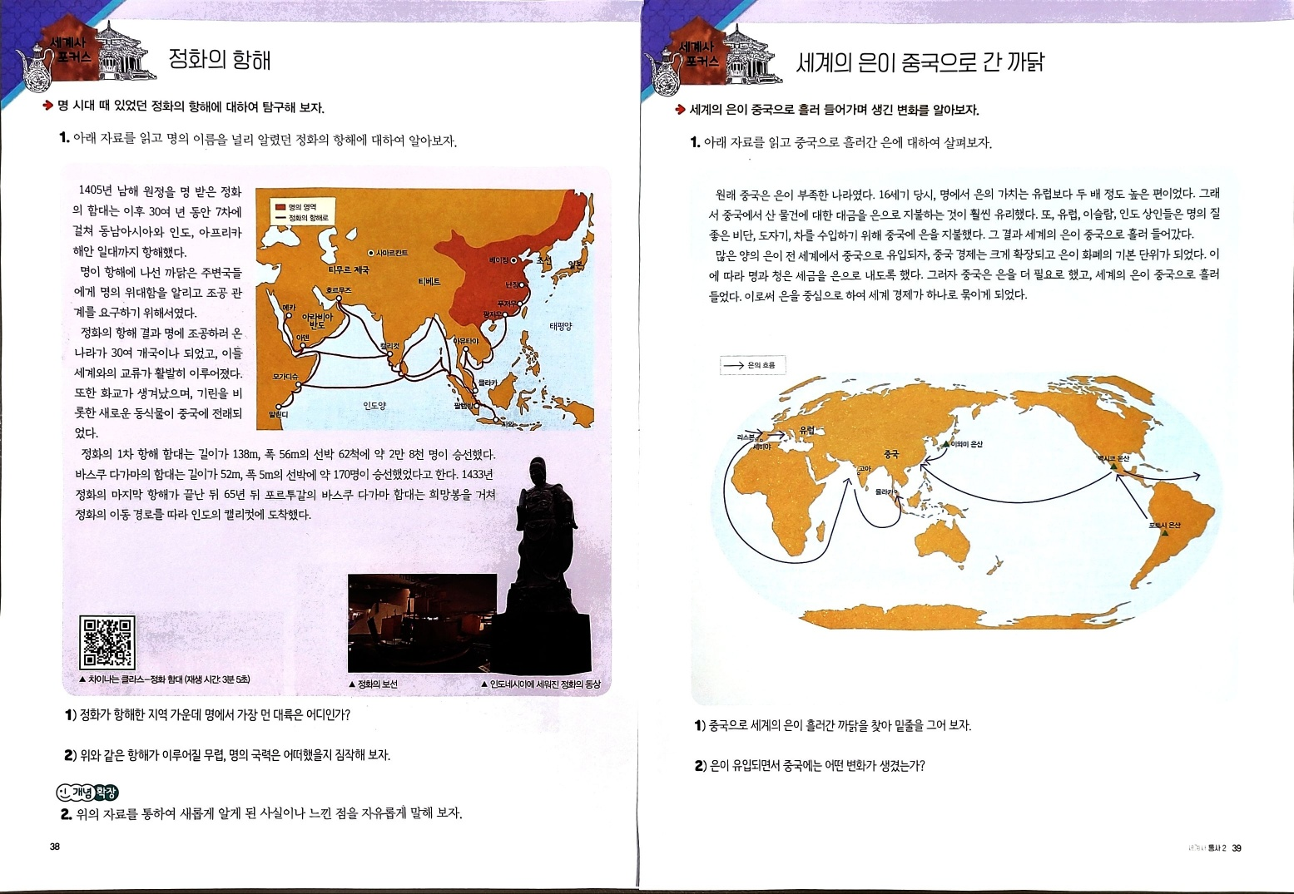
세계사 이슈 : 정화의 항해
▶ 명 시대 때 있었던 정화의 항해에 대하여 탐구해 보자.
영락제
2) 항해술과 조선술이 있었다는 의미이므로 국력이 강했을 것이다.
또 다른 나라에 조공 관계를 요구했을 때 30여 개국이나 응한 것을 보니 부강한 선진국이었을 것이다.
한우리 독서토론논술 안락 sk 논술교습소

Slide 7
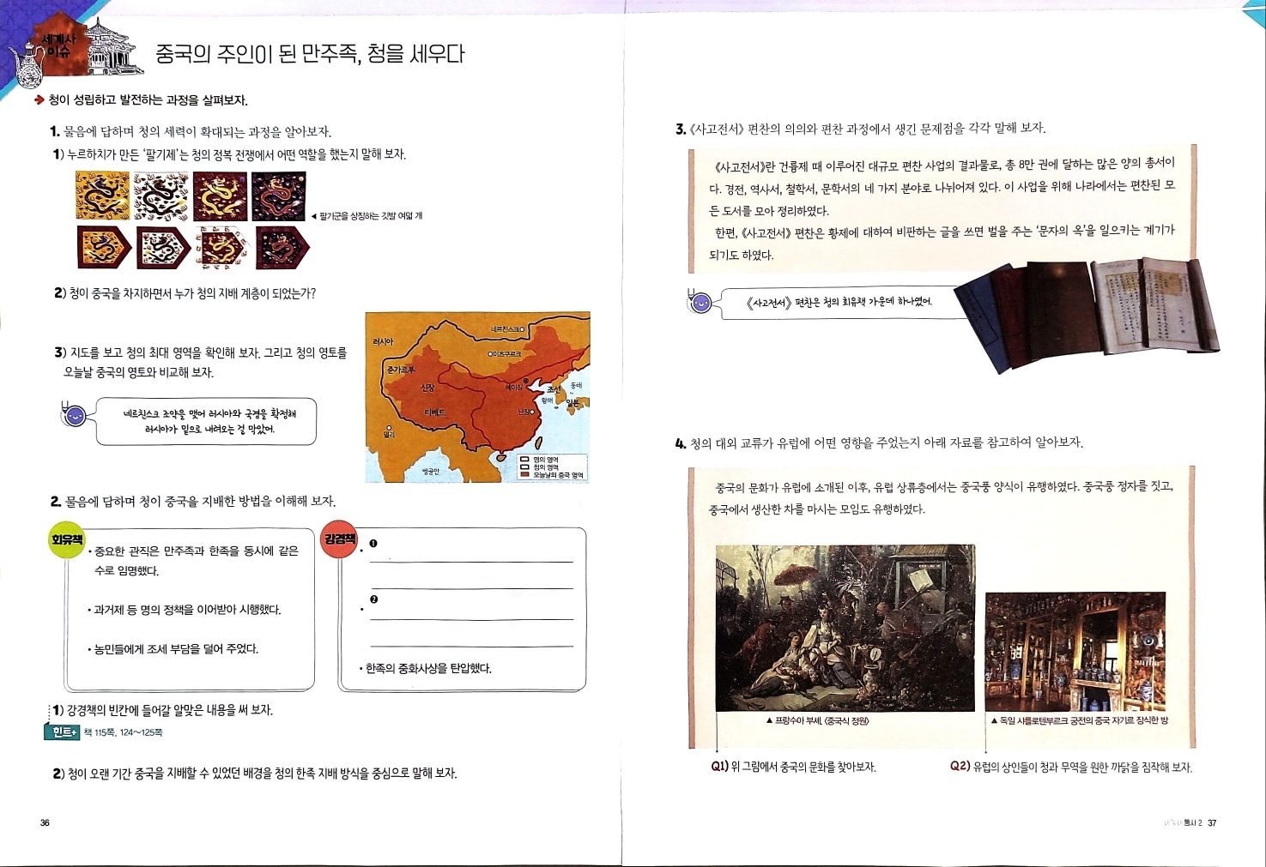
세계사 이슈 : 중국의 주인이 된 만주족, 청을 세우다
▶ 청이 성립하고 발전하는 과정을 살펴보자.
누르하치
p. 111~112
여진족, 후금
1) 팔기제는 청의 강력한 군사력의 바탕이 되었다.
또한 팔기제는 군사 제도인 동시에 인구 통계, 조세 납부, 병력 동원 등을 위한 행정 제도로도 활용되어 중국 정복과 통일 과정에서 중요한 역할을 했다.
홍타이지
2) 만주족
만주족, 청
3) 청은 오늘날 중국 영역보다 더 넓은 영토를 차지했었다.
청은 강희제, 옹정제, 건륭제에 걸쳐 130여년 간 안정된 통치를 바탕으로 전성기를 누렸다.
대외적으로 만주와 중국 이외에 몽골, 칭하이, 신장, 티베트, 타이완 지역까지 영토를 확대하
여 중국 역사상 최대의 영역을 차지하였다. 이에 따라 만주족과 한족 이외에 다양한 민족들이
청의 지배 아래 놓이게 되었다. _ 중학교 역사 ①, 좋은책신사고
강희제
대내외적인 평화와 번영, 정치/ 경제의 안정과 성장으로 청 최고의 전성기 평가
p. 115/ p. 124~125
p. 124~125
옹정제
만주족에게 복종한다는 의미로 남자들은 모두 머리를 깎고 변발을 하도록 했다. 만주어를 사용하고 만주식 옷을 입도록 했다.
황제나 체제에 대한 비판을 담은 서적을 출판하는 것을 금지했다.
청의 전성기를 더욱 발전시키고 안정시킨 황제
건륭제
정치, 경제, 군사, 문화 융성
+ 중국 영토 최대 확장 시기(60년)
: 직접 원정(한족과 함께 정복)
지식인 회유 《사고전서》편찬
《사고전서》의 편찬은 당대의 서적을 국가가 모두 모아 정리했다는 데 의의가 있다.
이에 따라 편찬 사업이 활발해지고, 지식이 체계적으로 정리되었다.
그러나 모든 책의 내용을 검열하면서
사상 통제 정책인 ‘문자의 옥＇을 일으키는 역할을 하기도 하였다.
청은 한족에 대해 강경책과 회유책을 적절히 사용했기 때문에 소수의 이민족이 세운 왕조임에도 불구하고 오랫동안 안정을 유지할 수 있었다.
한우리 독서토론논술 안락 sk 논술교습소

Slide 8
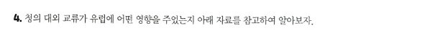
세계사 이슈 : 세계의 은이 중국으로 간 까닭
▶ 세계의 은이 중국으로 흘러 들어가며 생긴 변화를 알아보자.
은의 흐름
누각, 꽃이 꽂혀 있는 도자기 모양,
시중들의 모양,
양산과 시종의 옷과 모자 등
중국 물품이 유럽에서 인기가 많았기 때문에 중국 물품을 유럽으로 수입해 가면 많은 돈을 벌 수 있었다.
[서양 상류층을 열광시킨 중국 문화]
17세기 서양 선교사들의 활발한 활동으로 중국 문화가 유럽에 소개되면서 18세기 말까지 유럽 상류층에는 시누아즈리(중국풍 양식)가 선풍적인 인기를 끌었다. 군주들은 궁전을 중국 도자기로 치장하고 가구도 중국풍으로 장식하였다. 중국풍 정자를 짓고 징더전(중국 제일의 도자기 생산지)에서 생산한 찻잔으로 차 모임을 가지는 것도 유행하였다. 중국의 고급스러운 도자기와 장식은 당시 귀족들 사이에서 부의 척도로 여겨졌다.
이렇듯 당시 유럽인들에게 중국은 세련된 도자기를 생산하는 발전한 국가였고 큰 부러움의 대상이었다. _중학교 역사 ①, 천재교육
[은행의 어원] 은행이란 말은 은의 유통에서 비롯되었다. 중국의 상인 조합을 ‘행＇이라고 하는데, 이들은 교역에서 결제 대금으로 은을 사용하였다. 은을 취급하는 상인 조합인 행이 나중에 금융업의 주체가 되면서 ‘은행＇이라는 말이 나오게 되었다. _고등학교 세계사, 교학사
중국의 경제가 확장되고 은이 화폐의 기본 단위가 되었다.
한우리 독서토론논술 안락 sk 논술교습소

Slide 9
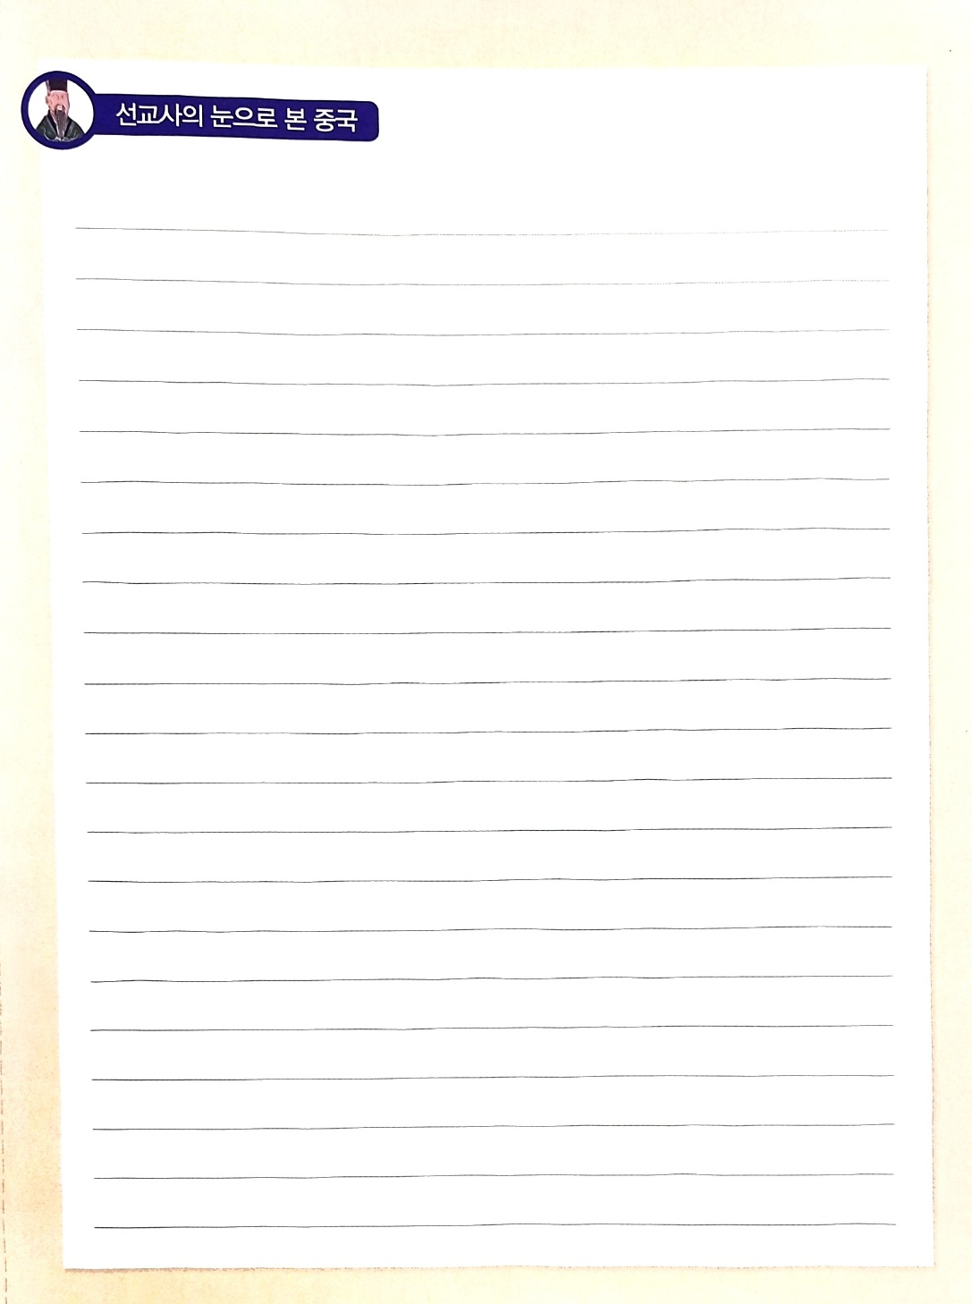
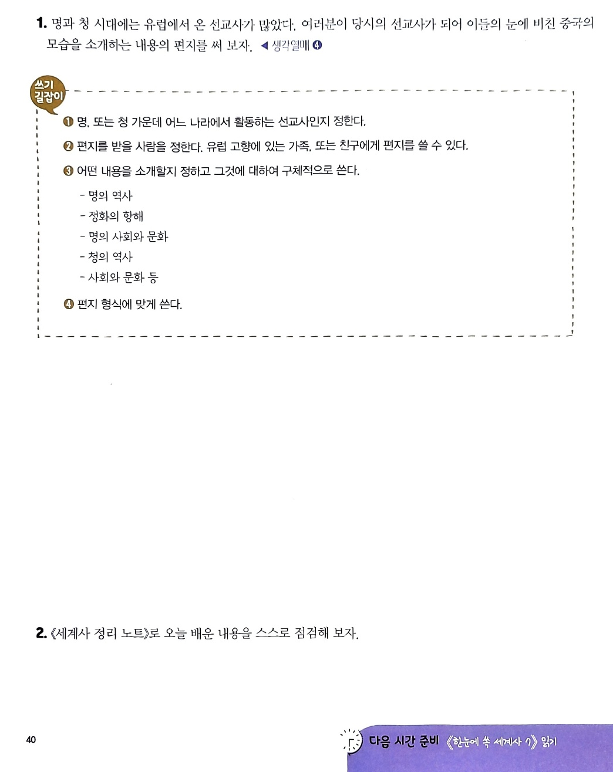
세계사 논평 : 선교사의 눈으로 본 중국
▶ 유럽의 선교사 입장이 되어 중국의 명과 청을 소개하는 내용의 편지를 써 보자.
한우리 독서토론논술 안락 sk 논술교습소

Slide 10
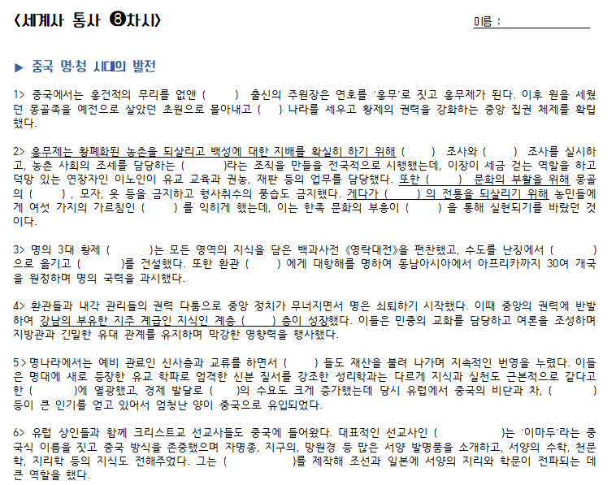
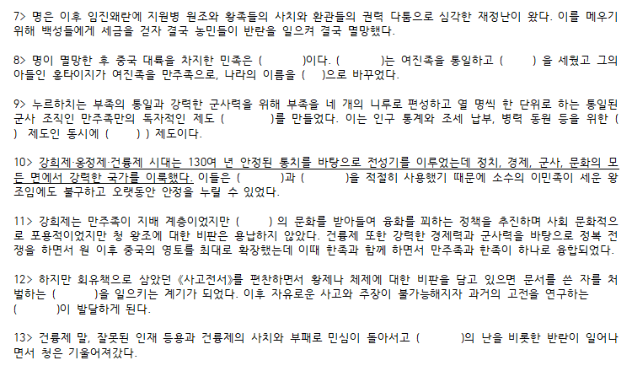
문제 풀며 스스로 정리해요
한우리 독서토론논술 안락 sk 논술교습소

Slide 11
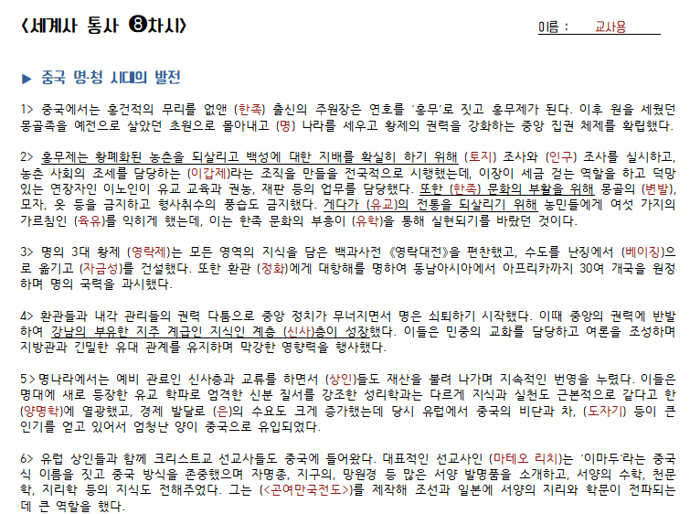
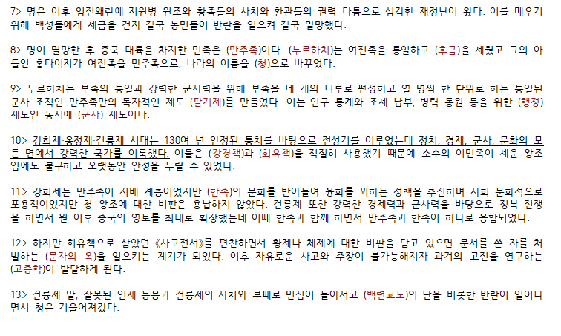
문제 풀며 스스로 정리해요
한우리 독서토론논술 안락 sk 논술교습소

